Slide 1
Strip “Putovanje”
Idem u London !

Slide 3
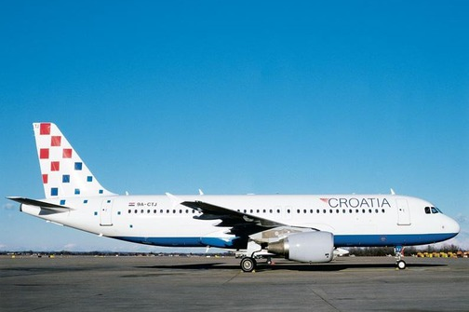
Napokon sam stigla!!!
Sad idem u razgledavanje!

Slide 4
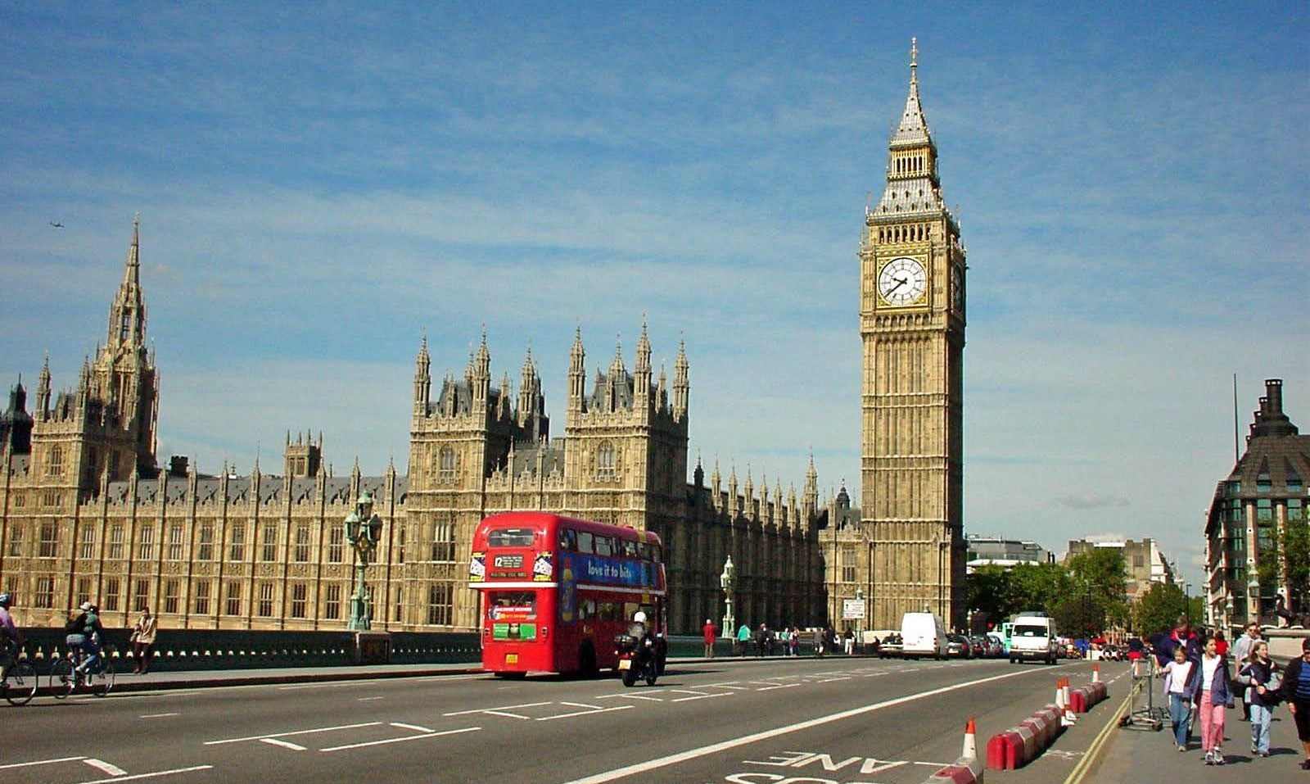
Napokon da i uživo vidim Big Ben i palaču!
Sad idem u razgledavanje!

Slide 5
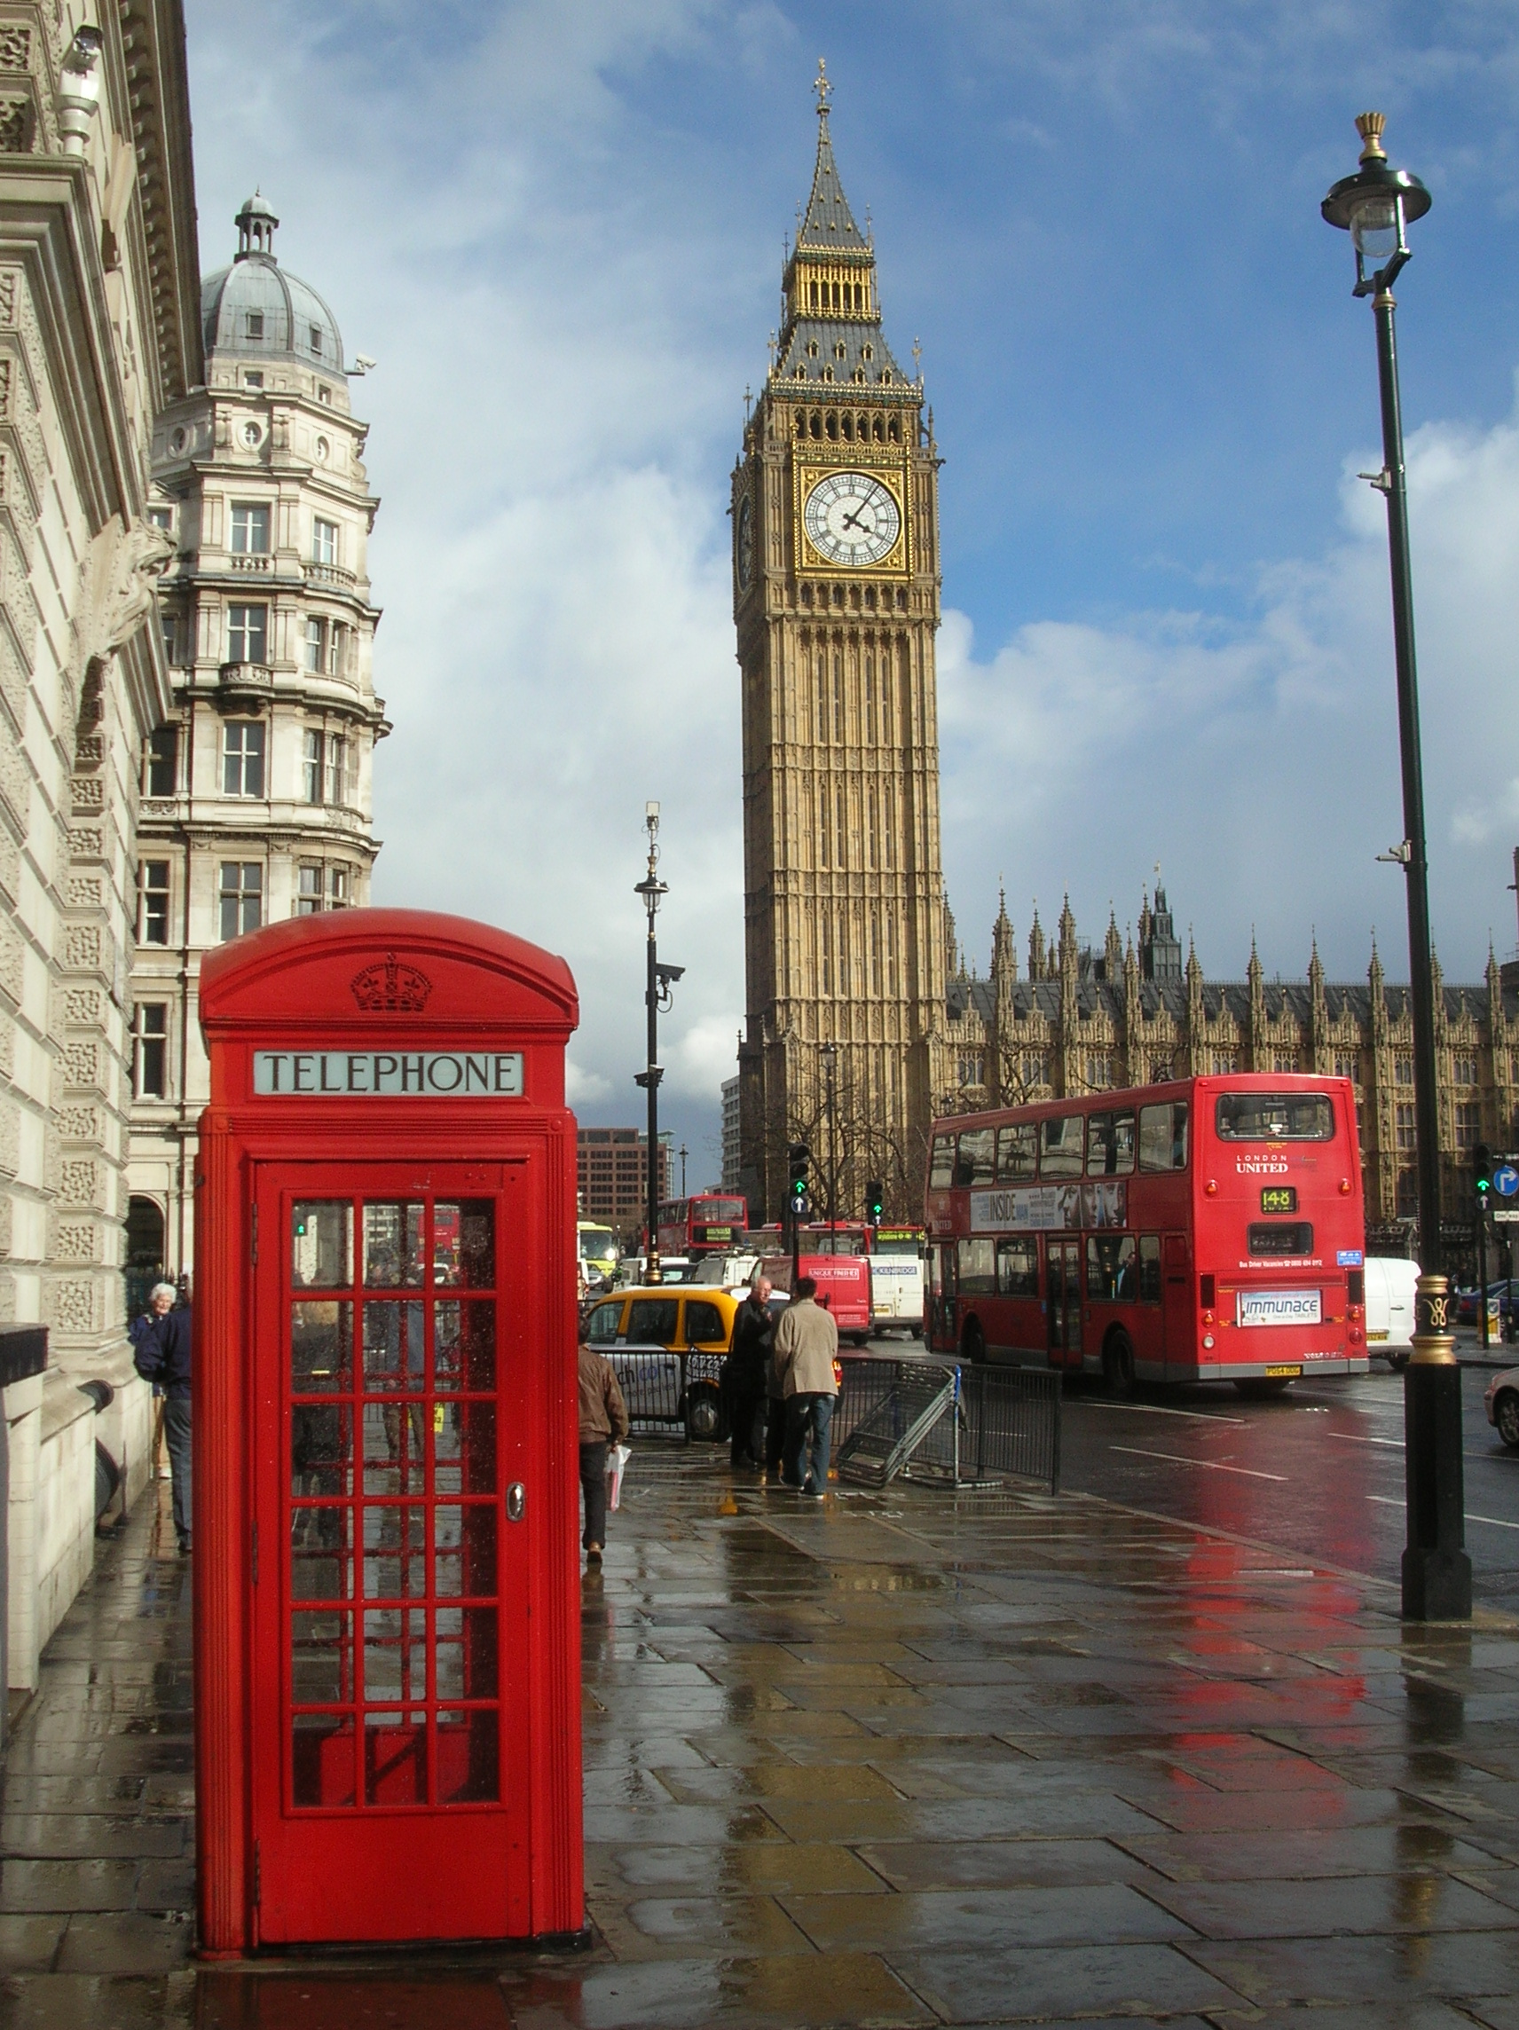
Idem nazvati svoje prijatelje da vidim sta rade u sunčanom Splitu !
Bilo je super !

Slide 6
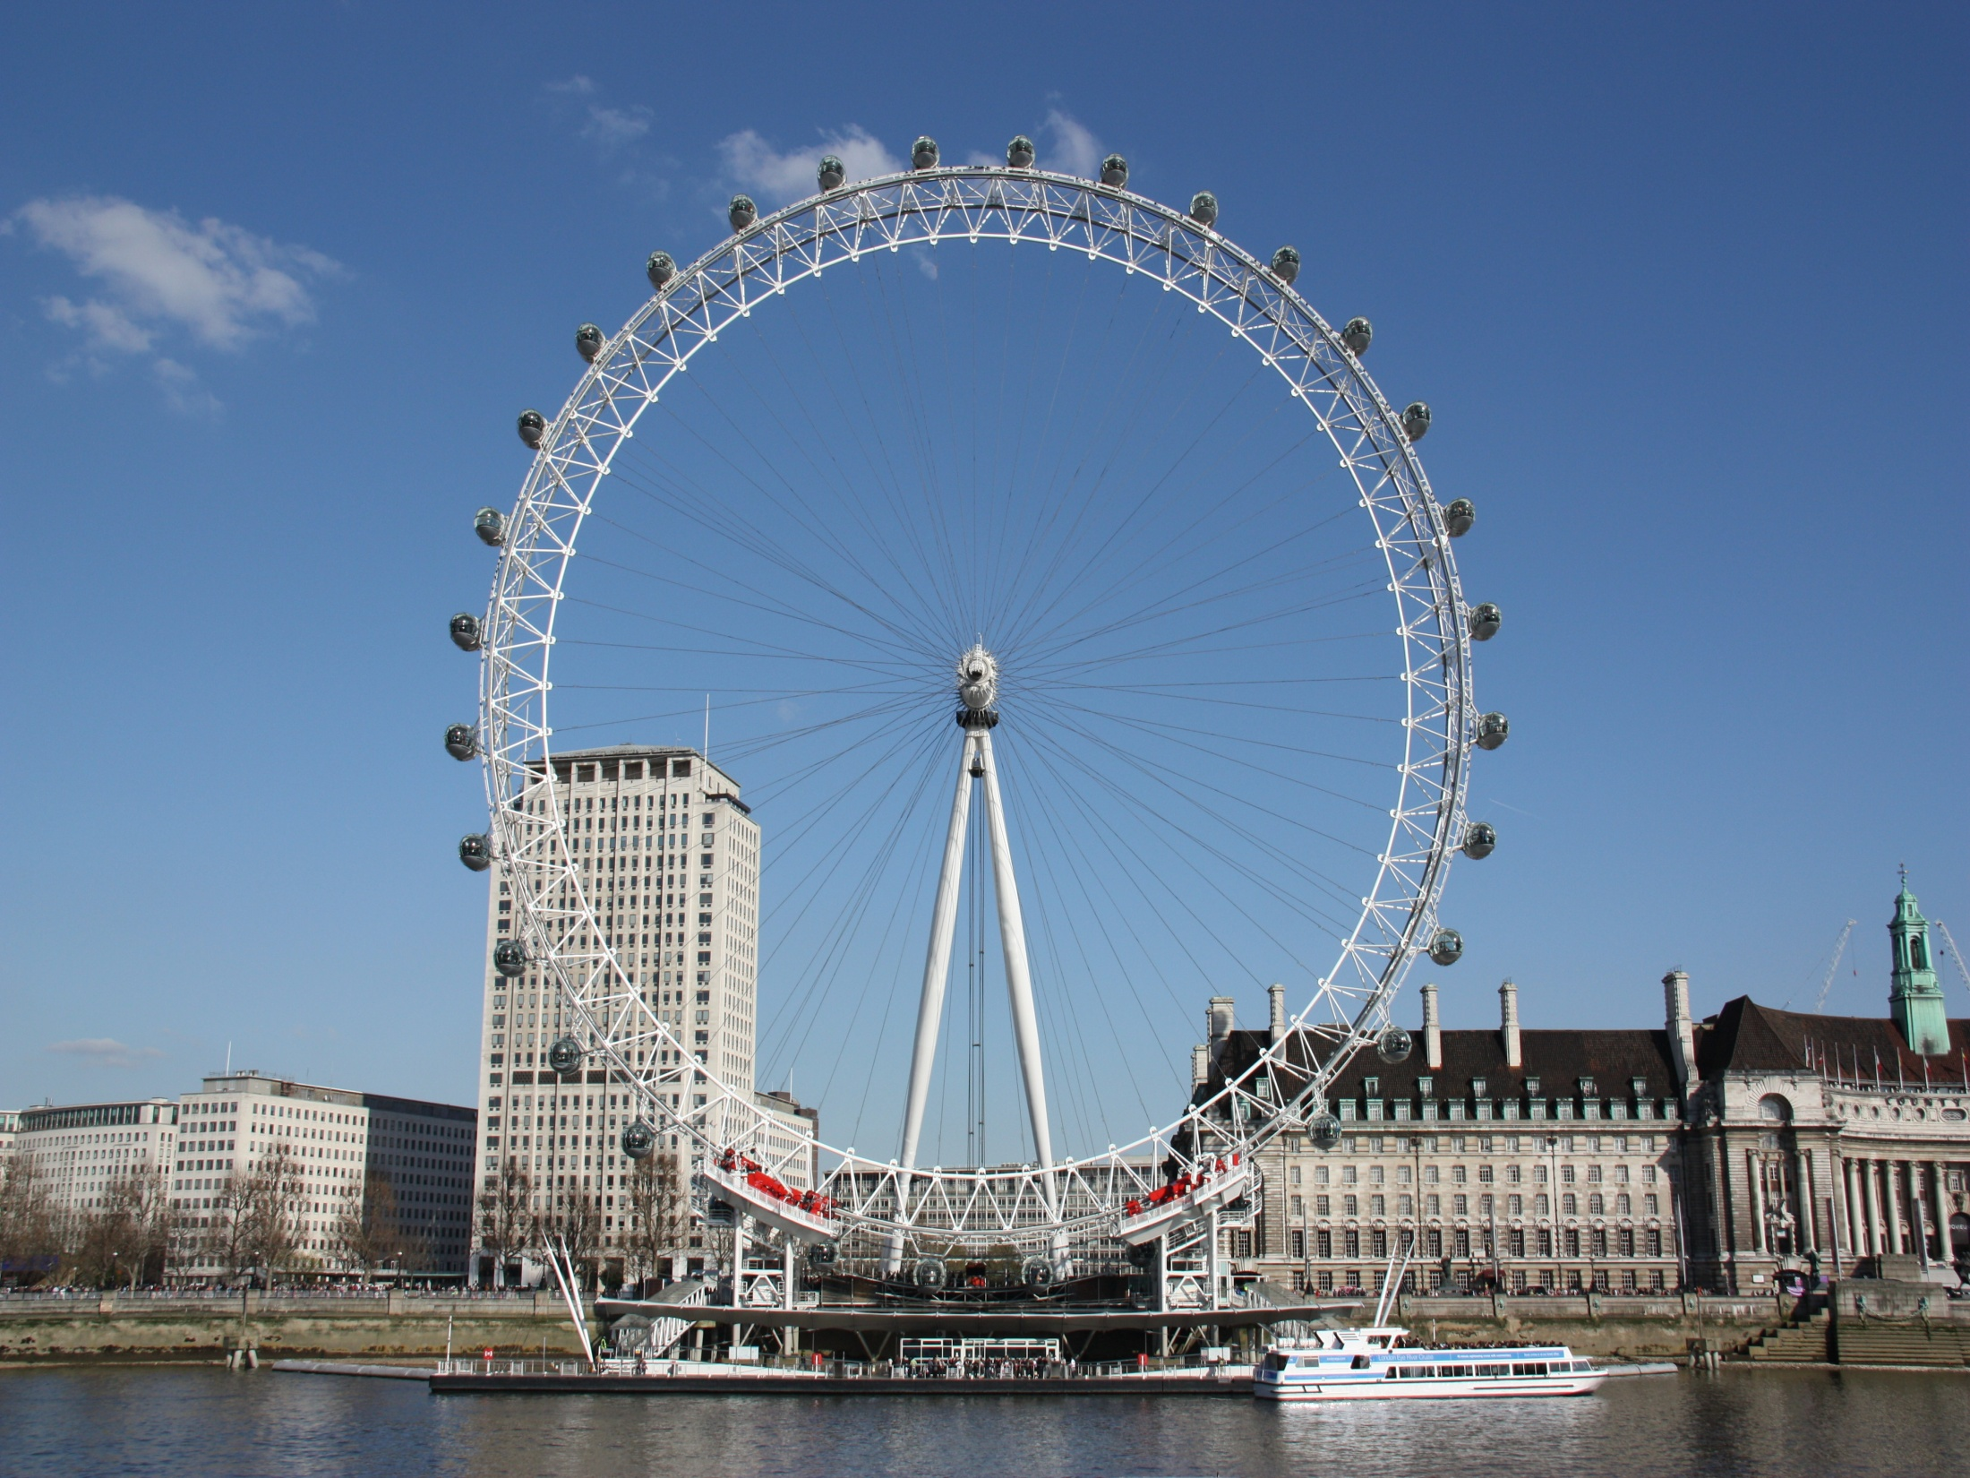
Ovo je odlično !

Slide 7
... nakon nekoliko dana dobrog provoda u Londonu

Slide 8
Jedva čekam doći u Split!

Slide 9
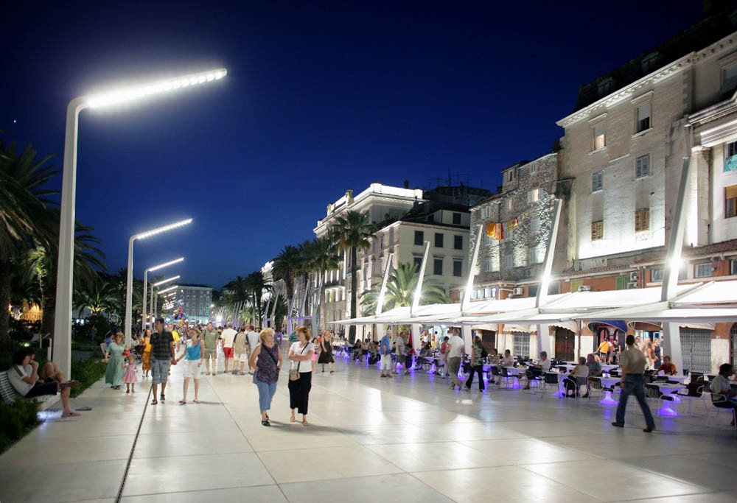
Kod kuće je ipak najljepše !

Slide 10
KRAJ

